Slide 1
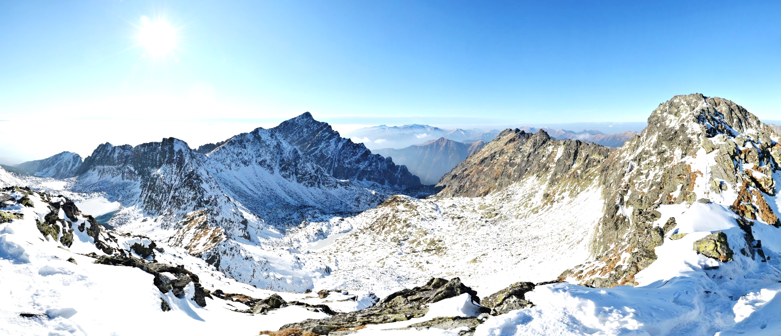
Sociálne zodpovedné verejné obstarávanie a vyhradené zákazky
08.10.2021

Slide 2
Vyhradené zákazky
tzv. „sociálne výnimky“ zo zákona o VO
sociálne aspekty vo verejnom obstarávaní

Slide 3
§ 36a Vyhradené zákazky
Možnosť vyhradiť právo účasti vo VO len pre:
registrované integračné sociálne podniky,
chránené dielne,
fyzické osoby so zdravotným postihnutím, ktoré prevádzkujú alebo vykonávajú samostatnú zárobkovú činnosť na chránenom pracovisku,
vyhradenie realizácie zákazky v rámci programov chránených pracovných miest
za predpokladu, že aspoň 30 % zamestnancov registrovaných integračných sociálnych podnikov, zamestnancov vykonávajúcich prácu v chránených dielňach alebo zamestnancov programov chránených pracovných miest tvoria osoby so zdravotným postihnutím alebo inak znevýhodnené osoby.

Slide 4
Vyhradené podlimitné zákazky §108 ods. 2
Možnosť vyhradiť právo účasti vo verejnom obstarávaní len pre
registrovaný sociálny podnik,
chránené dielne
fyzickú osobu so zdravotným postihnutím, ktorá prevádzkuje alebo vykonáva samostatnú zárobkovú činnosť na chránenom pracovisku, alebo
na realizáciu zákazky v rámci programov chránených pracovných miest,
ak aspoň 30 % zamestnancov vykonávajúcich prácu v chránených dielňach alebo v rámci programov chránených pracovných miest tvoria osoby so zdravotným postihnutím alebo inak znevýhodnené osoby.

Slide 5
Vyhradená zákazka/Služby
Časť zákazky na poskytovania služieb šite odevov možno vyhradiť pre registrované integračné sociálne podniky a pod.
Postup obstarávania jednotlivých častí je zhodný s postupom zodpovedajúcim celej zákazke. (o.i. zákazku možno zadať len integračnému sociálnemu podniku)
Časť 1 nevyhradená časť zákazky = nadlimitný postup
VEREJNÉ OBSTARÁVANIE s rozdelením zákazky na časti, resp. vyhlásenie samostatných nadlimitných zákaziek
Hodnote celej zákazky zodpovedá nadlimitný postup, vyhradená časť je v hodnote napr. len 30.000 EUR
Časť 2 vyhradená časť = nadlimitný postup

Slide 6
Vyhradená zákazka/Stavebné práce
Potreba kompletnej rekonštrukcie budovy
Overenie možnosti realizovania zákazky, alebo niektorej časti zákazky prostredníctvom RSP s využitím jeho vlastných kapacít
Časť 1 vyhradená časť zákazky podlimitný postup
VEREJNÉ OBSTARÁVANIE s rozdelením zákazky na časti/samostatné podlimitné zákazky
V prípade dostatočného počtu RSP na trhu schopných realizovať určitú časť zákazky vlastnými kapacitami možnosť vyhradenia LEN tejto časti pre RSP
Hodnote rekonštrukcie celého funkčného celku zodpovedá podlimitný postup
Časť 2 otvorená (nevyhradená) súťaž podlimitný postup

Slide 7
Stavebné zákazky – sociálne podniky – zákazka s nízkou hodnotou
Stavebná zákazka:
limit zákazky s nízkou hodnotu je 180 000 €
novela zákazka s nízkou hodnotou 300 000 €

Slide 8
Sociálne hľadisko - Kritériá na vyhodnotenie ponúk §44 ods. 4
Najlepší pomer ceny a kvality sa posúdi na základe ceny alebo nákladov a ďalších kritérií, ktoré zahŕňajú kvalitatívne, environmentálne alebo sociálne hľadiská súvisiace s.predmetom zákazky a ktorými sú najmä kvalita vrátane technického prínosu, estetické a funkčné vlastnosti, prístupnosť, riešenia vhodné pre všetkých používateľov, sociálne, environmentálne a inovačné charakteristické znaky, obchodovanie a jeho podmienky, organizácia, kvalifikácia a skúsenosti zamestnancov určených na plnenie zmluvy alebo koncesnej zmluvy....

Slide 9
Osobitné podmienky plnenia zmluvy §42 ods. 12
Verejný obstarávateľ a obstarávateľ môžu určiť osobitné podmienky plnenia zmluvy, ak ich uvedú v oznámení o.vyhlásení verejného obstarávania, oznámení použitom ako výzva na súťaž alebo v súťažných podkladoch. Osobitné podmienky plnenia zmluvy môžu zahŕňať ekonomické, sociálne, environmentálne hľadiská, hľadiská súvisiace s.inováciou alebo zamestnanosťou;...

Slide 10
Príklady SZVO Sociálne aspekty
Transparentný účet
bankový účet vytvorený výlučne k platobným transakciám súvisiacim s predmetom verejného obstarávania
má rôzne stupne zverejnenia a je na verejnom obstarávateľovi a jeho potrebách, ktorú formu si zvolí (od klasického projektového/zákazkového účtu, kde dodávateľ udelí prístup na nahliadanie do tohto účtu verejnému obstarávateľovi až po možnosť zasielania výpisu z tohto účtu kedykoľvek na vyžiadanie verejného obstarávateľa)
kontrola dodržiavania korektných vzťahov v dodávateľskom reťazci
kontrola úhrad dodávateľa svojim zazmluvneným subdodávateľom
napr. platba subdodávateľom do 3-och pracovných dní od obdržania platby zo strany VO za konkrétne plnenie
v prípade, ak platba subdodávateľom nebude včas uhradená, verejný obstarávateľ môže pristúpiť k priamym platbám v prospech subdodávateľského reťazca firiem a zároveň k zmluvnej pokute voči dodávateľovi

Slide 11
Príklady SZVO Sociálne aspekty
Zamestnávanie znevýhodnených osôb
vytvorenie pracovných miest integráciou znevýhodnených osôb do pracovného procesu
Typy zákaziek: upratovacie služby, SBS, údržba zelene, verejného priestranstva
zaviazať dodávateľa počas plnenia zákazky k vytvoreniu pracovných miest, príp. zamestnaniu min. X osôb zo zoznamu znevýhodnených osôb registrovaných v evidencii o zamestnanie na Úrade práce.
zámer je vytvoriť a udržať pracovné miesto čo najdlhšie obdobie
Napr. verejný obstarávateľ zmluvne zaviaže zhotoviteľa, že počas doby realizácie stavebných prác zamestná podľa zákona č. 311/2001 Z. z. (Zákonník práce) osobu, ktorá je dlhodobo nezamestnaná v zmysle § 8 zákona č. 5/2004 Z. z. o službách zamestnanosti a o zmene a doplnení niektorých zákonov

Slide 12
Príklady SZVO Sociálne aspekty
Stáž/prax študentov VŠ
zvyšovanie praktických vedomostí, zručností a pracovných skúseností študentov
pri rôznych zákazkách ako napr.
projektové (stavebné)
účtovnícke
audítorské
architektonické
resp. všetky služby, pri ktorých je predpoklad vyžadovať, aby sa na plnení zákazky podieľali aj študenti posledného ročníka magisterského/inžinierskeho štúdia VŠ (stavebnej, ekonomickej - v závislosti od predmetu plnenia)
získanie potrebných praktických skúsenosti a v prípade osvedčenia aj možnosť ponuky na zamestnanie u konkrétneho dodávateľa
zabezpečenie potrebnej praxe s možnosťou rýchlejšieho začlenenia sa do pracovného procesu, uplatnenia sa na trhu práce

Slide 13
Sociálne hľadisko vo verejnom obstarávaní §2 ods. 5 písm. p) ZVO
aspekt súvisiaci s predmetom zákazky, ktorý môže viesť k pozitívnemu sociálnemu vplyvu plnenia predmetu zákazky, najmä
k vytvoreniu alebo podpore tvorby pracovných príležitostí,
dôstojným, spravodlivým a uspokojivým pracovným podmienkam nad rámec zákonom vyžadovanej povinnosti ich zabezpečenia,
začleneniu znevýhodnených, ohrozených alebo vylúčených osôb a skupín osôb do spoločenských vzťahov a zjednodušeniu ich prístupu na trh práce,
zvýšeniu dostupnosti a použiteľnosti tovarov, služieb a.stavebných prác pre zdravotne postihnuté osoby,

Slide 14
Sociálne hľadisko vo verejnom obstarávaní
etickému a spravodlivému obchodovaniu,
zabezpečeniu rastu ekonomiky založenej na vedomostiach a inováciách, udržateľnosti zdrojov a.sociálnej a územnej súdržnosti,
k zvyšovaniu zodpovednosti dodávateľov vo vzťahu k.záujmom spoločnosti, najmä integrovaním sociálne prospešných aktivít do činnosti dodávateľa a spoluprácou s jeho činnosťou dotknutými subjektmi
alebo zmierňovaniu dôsledkov ekonomického a.sociálneho zaostávania najmenej rozvinutých okresov.

Slide 15
Užitočné odkazy k téme SZVO (spoločensky zodpovedné verejné obstarávanie)
Spoločensky zodpovedné verejné obstarávanie (SZVO)
Udržateľné a strategické verejné obstarávanie - Národný projekt Zvyšovanie efektívnosti v oblasti verejného obstarávania na Slovensku
Prehľad krokov a postupov vo verejnom obstarávaní – v nadväznosti na aktuálne finančné limity platné od 1. januára 2020

Slide 16
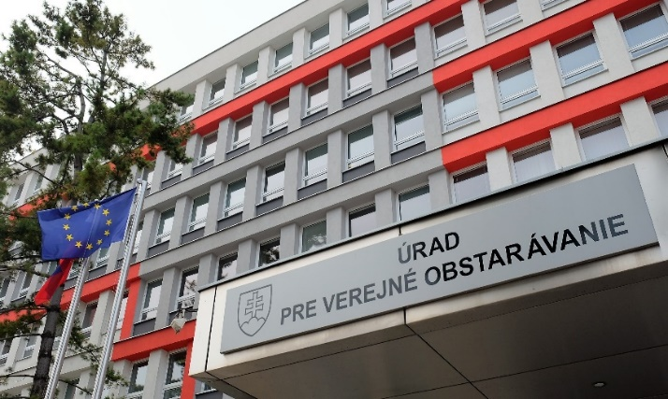
Ďakujem za Vašu pozornosť!
Úrad pre verejné obstarávanie Kontakty:
Ružová dolina 10 www.uvo.gov.sk
821 09 Bratislava info@uvo.gov.sk
Slovenská republika
#miroslavhlivak
miroslavhlivak

